Slide 1



COACH
전국 자동차 등록 현황 및 기업 FAQ 조회 웹앱
SK08-1ST-1Team

Slide 2
COACH
목차
01
02
팀 소개
프로젝트 설명
03
04
실행 결과
후기 및 QnA

Slide 3
01
팀 소개

Slide 4
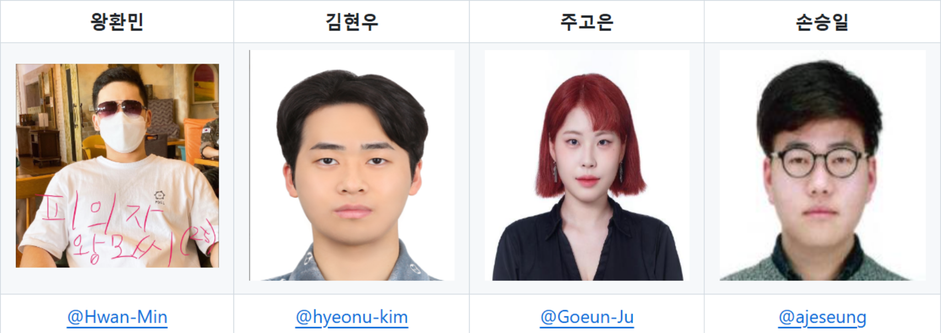
COACH
팀원 소개

Slide 5
02
프로젝트 설명

Slide 6

COACH
프로젝트 목표
01
Domain Driven Design 학습 사항을 python으로 구현
04
Crawling 방식이 잘 동작하는지 검증
02
README.md 작성 방법 습득
05
streamlit을 활용한 UI 구성
03
MYSQL DB에 데이터를 삽입하고 꺼내오는 방법에 대한 동작 검증
06
학습 내용들에 대한 전반적인 복습

Slide 7
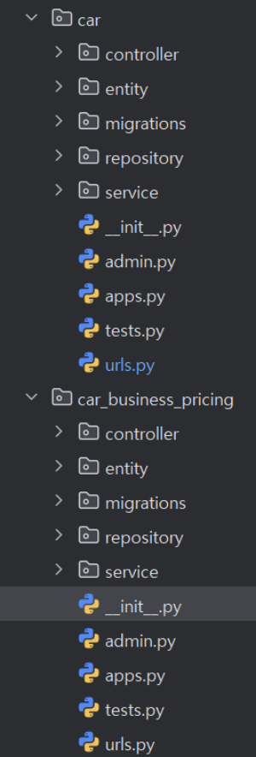

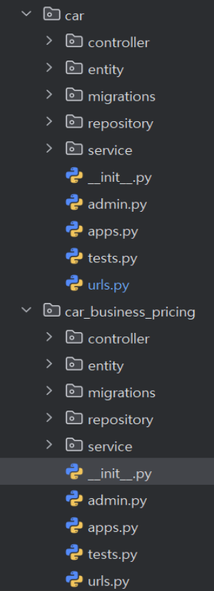
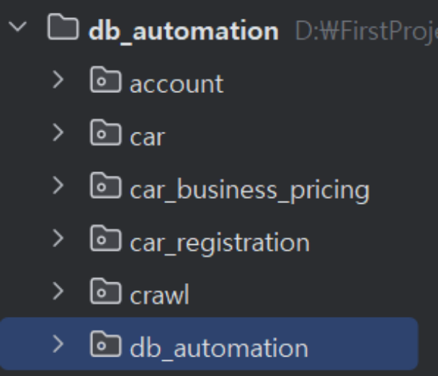

COACH
도메인 소개
01
Domain은 총 4개로 구성
02
각 Domain은 controller, entity, repository, service 등 구성

Slide 8
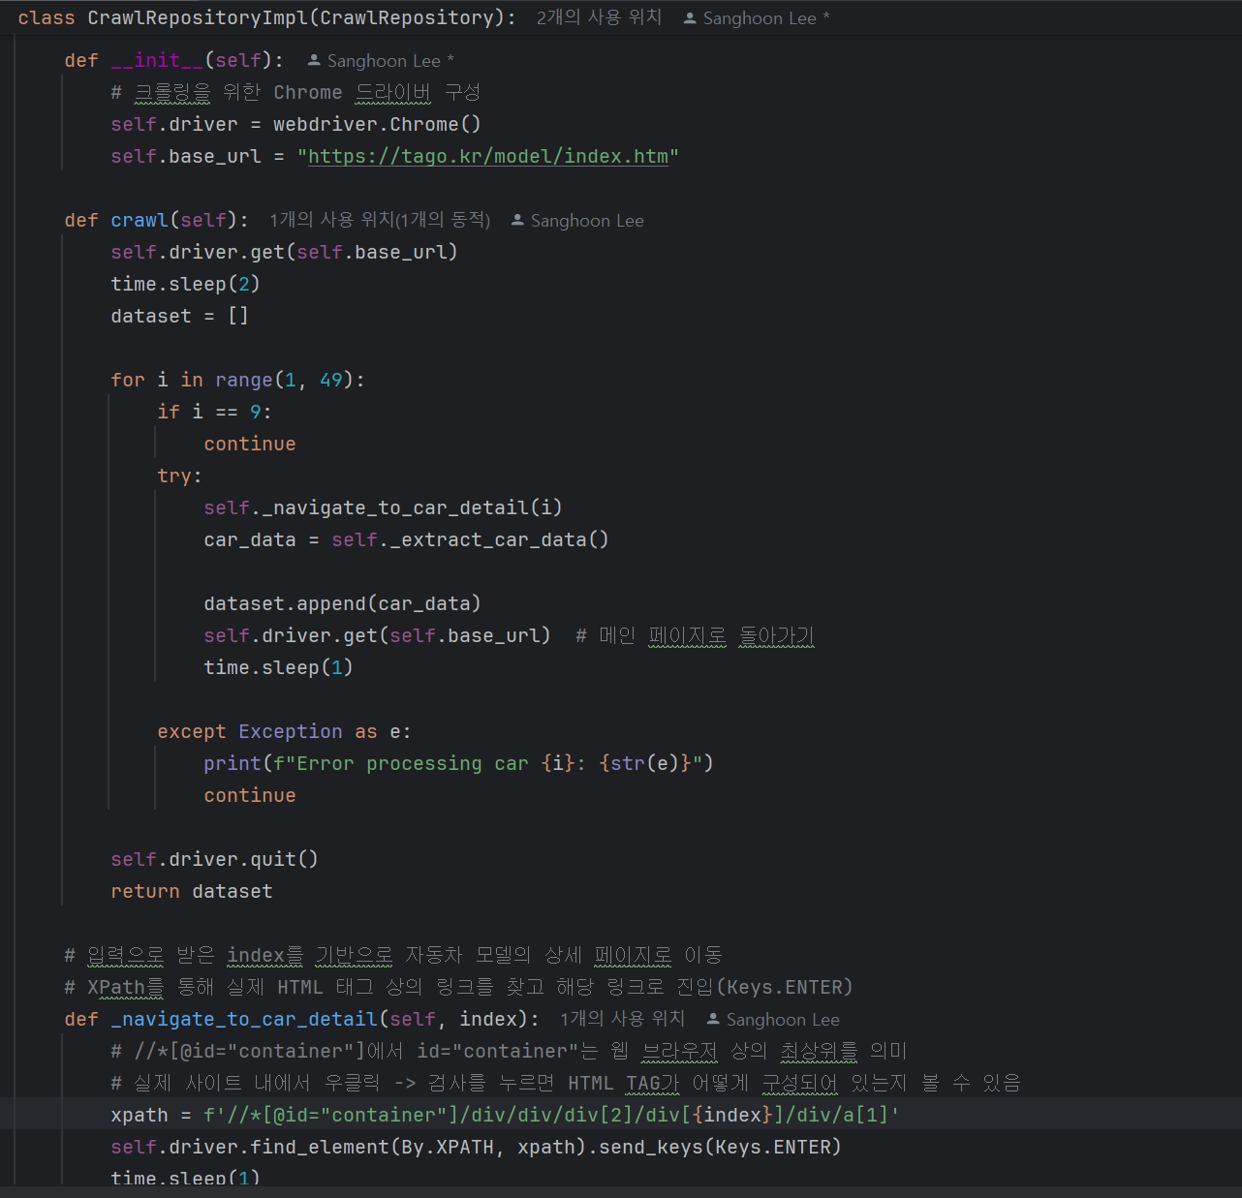
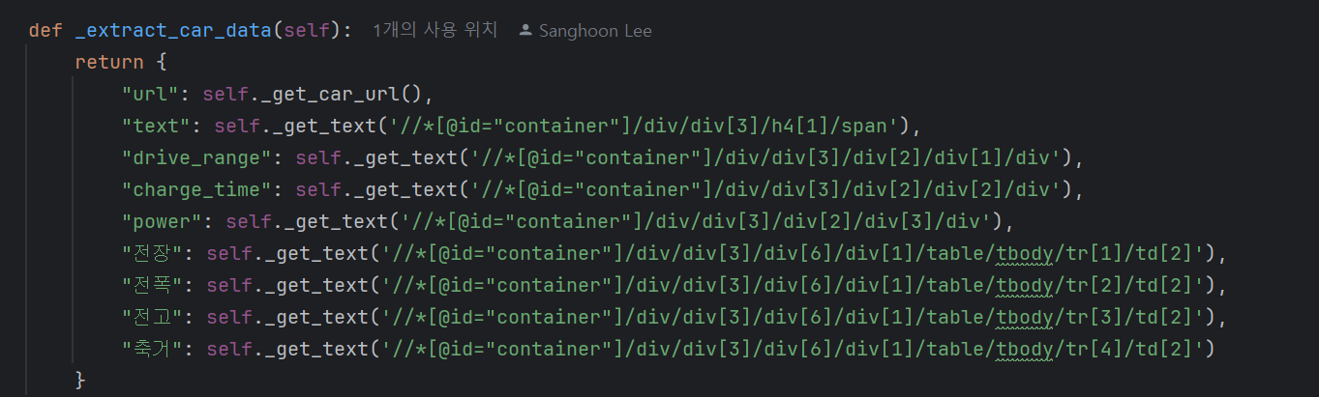
COACH
코드분석
Webdriver를 통해 base_url에서 크롤링을 한다
01
입력받은 index를 기반으로 자동차 모델의 상세 페이지로 이동
02
<가져오는 정보들>

Slide 9
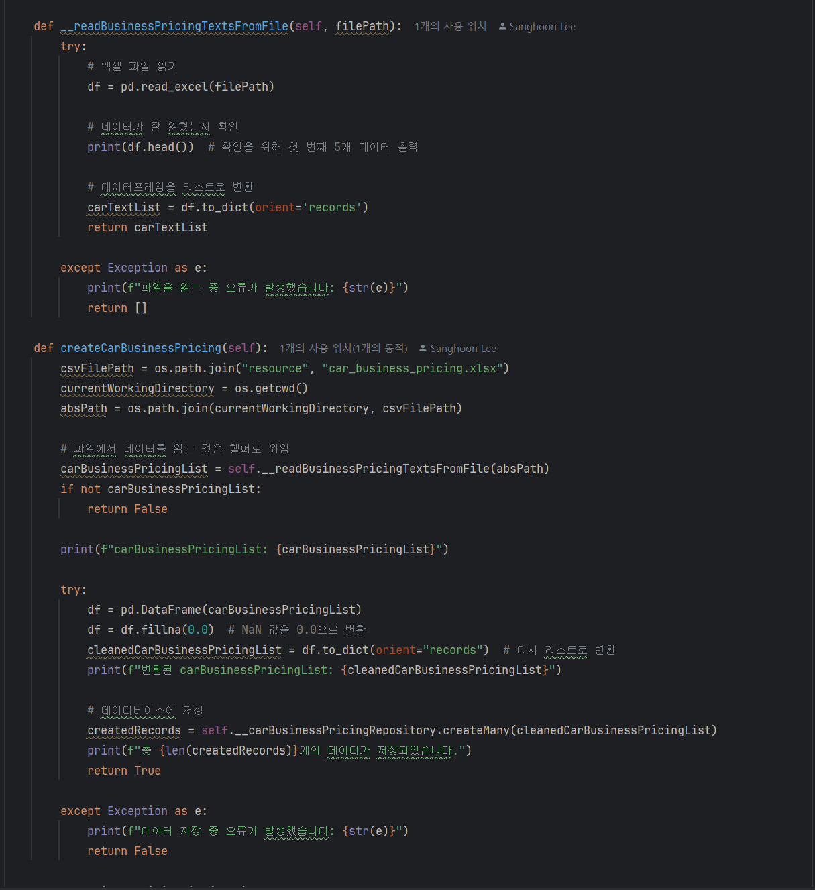
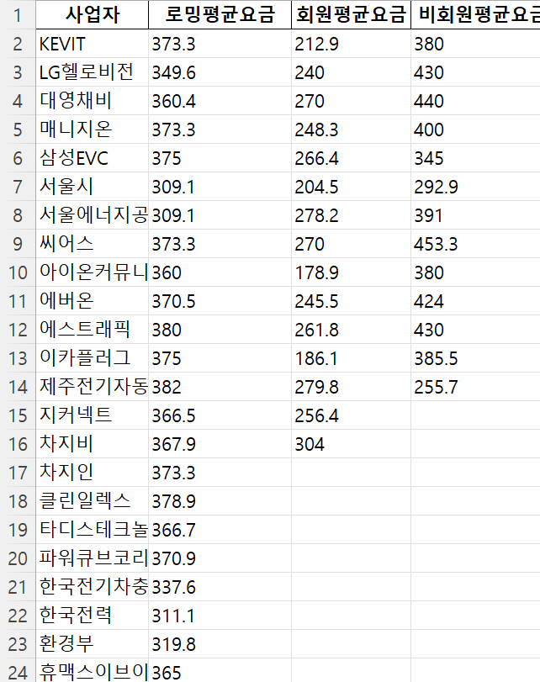
COACH
코드분석
엑셀 파일에 있는 정보들 확인
01
정보들을 리스트로 전환
02
<가져오는 정보들>

Slide 10
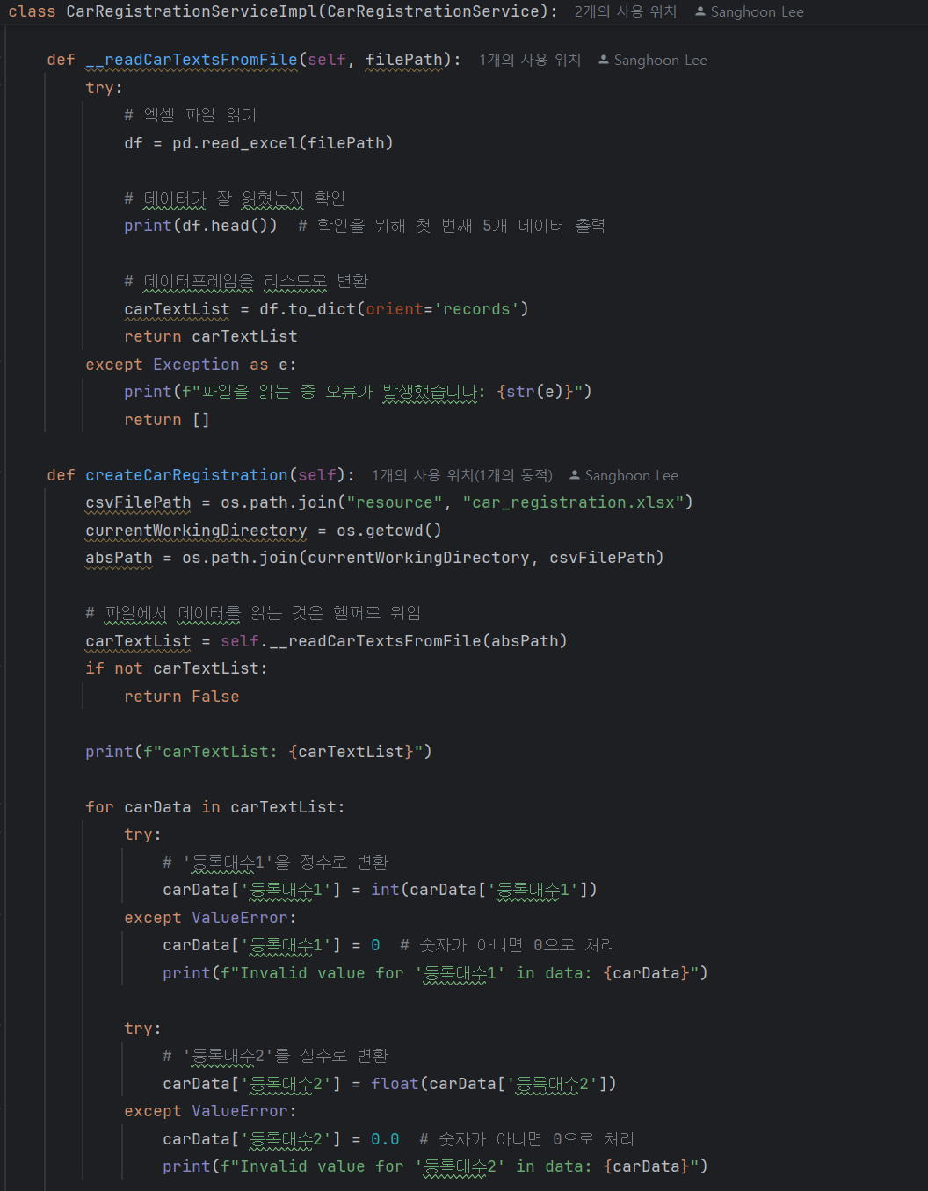
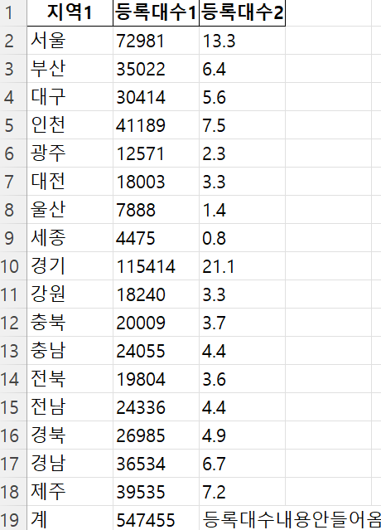
COACH
코드분석
엑셀 파일에 있는 정보들 확인
01
정보들을 리스트로 전환
02
<가져오는 정보들>

Slide 11
03
실행 결과

Slide 12
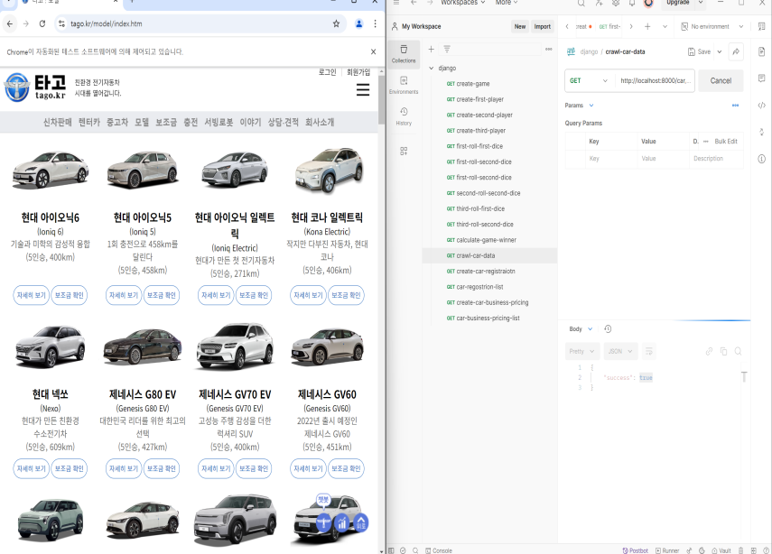
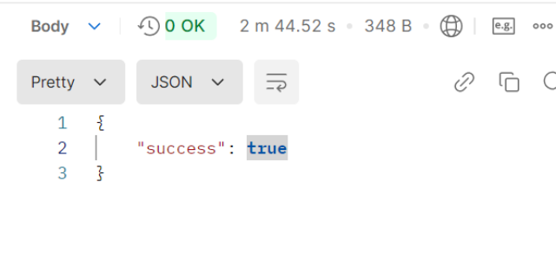
COACH
실행결과
crawl-car-data를 POSTMAN에서 실행 시 크롤링을 시작
01
02
크롤링이 끝나면 이상없다는 알림 확인

Slide 13
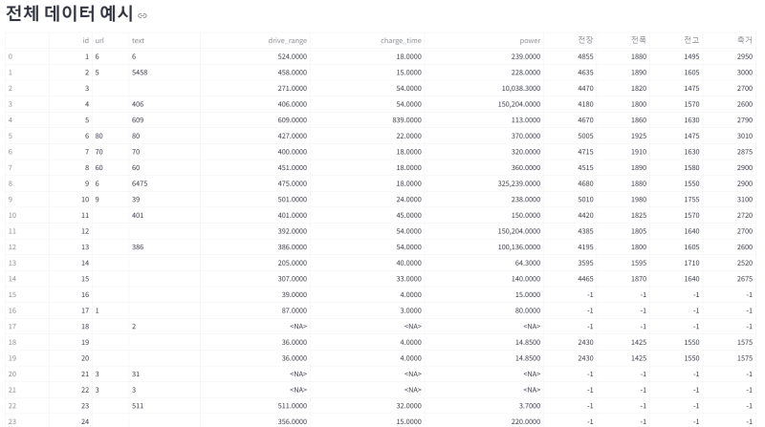
COACH
실행결과
streamlit 실행 시 크롤링 데이터 확인 가능
01

Slide 14
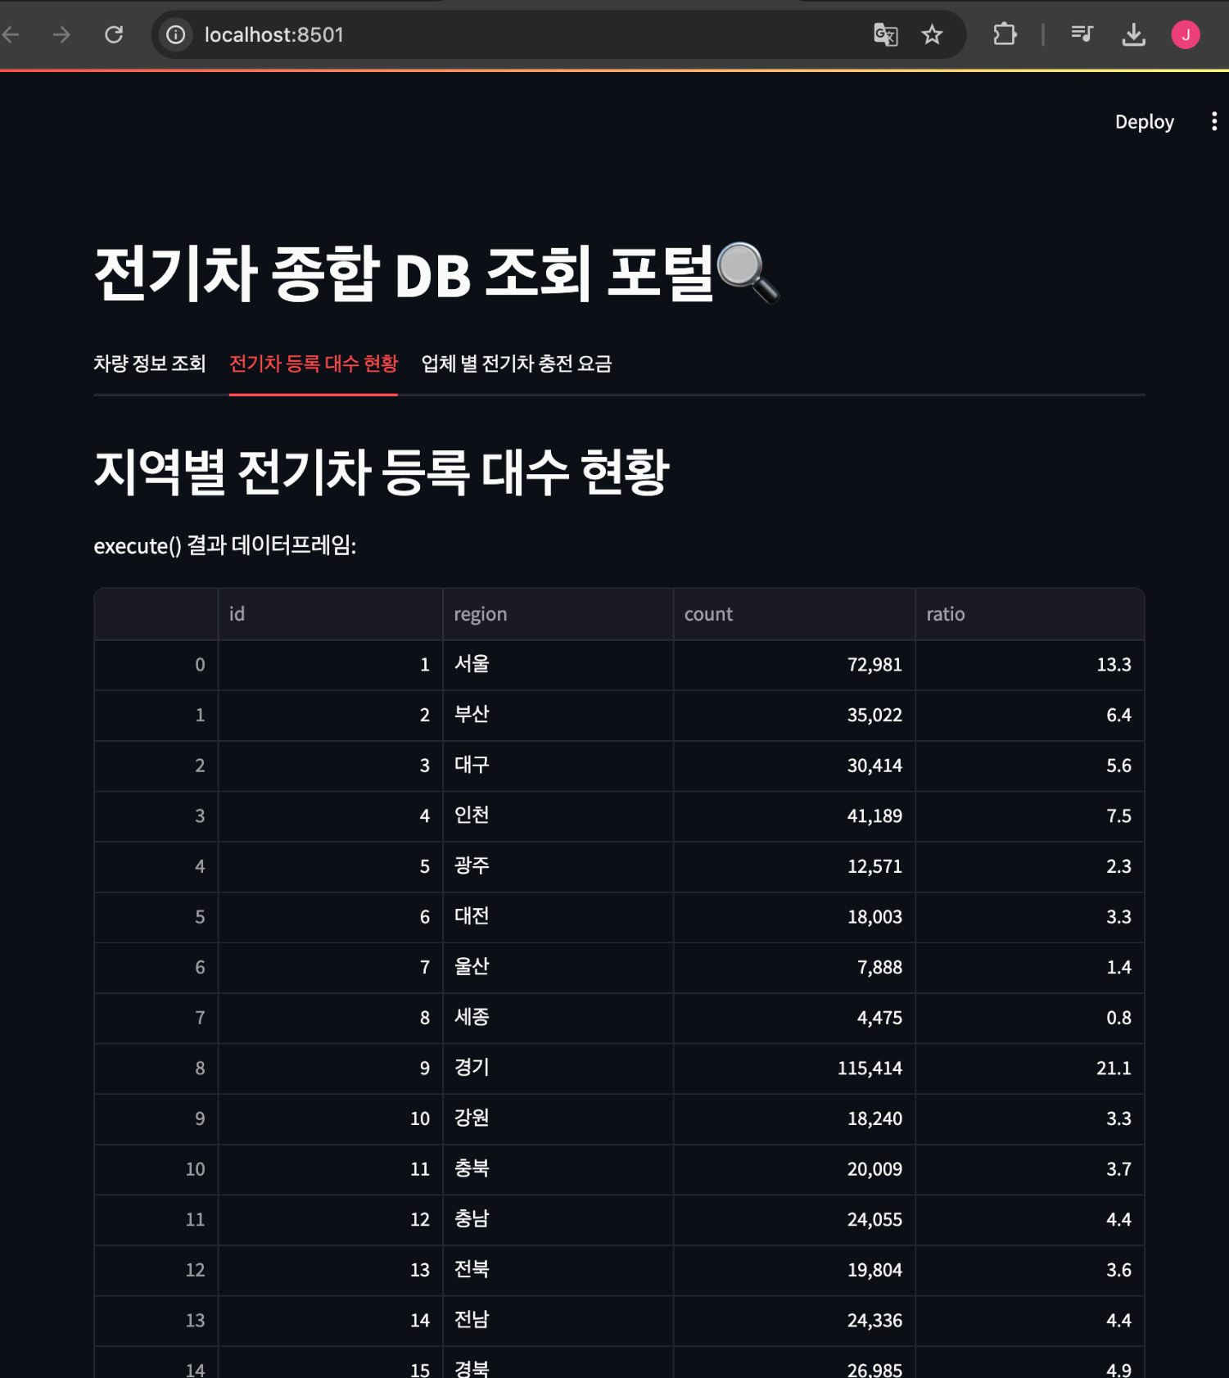
COACH
실행결과
Streamlit을 통한 car_registration
데이터 확인 가능
01

Slide 15
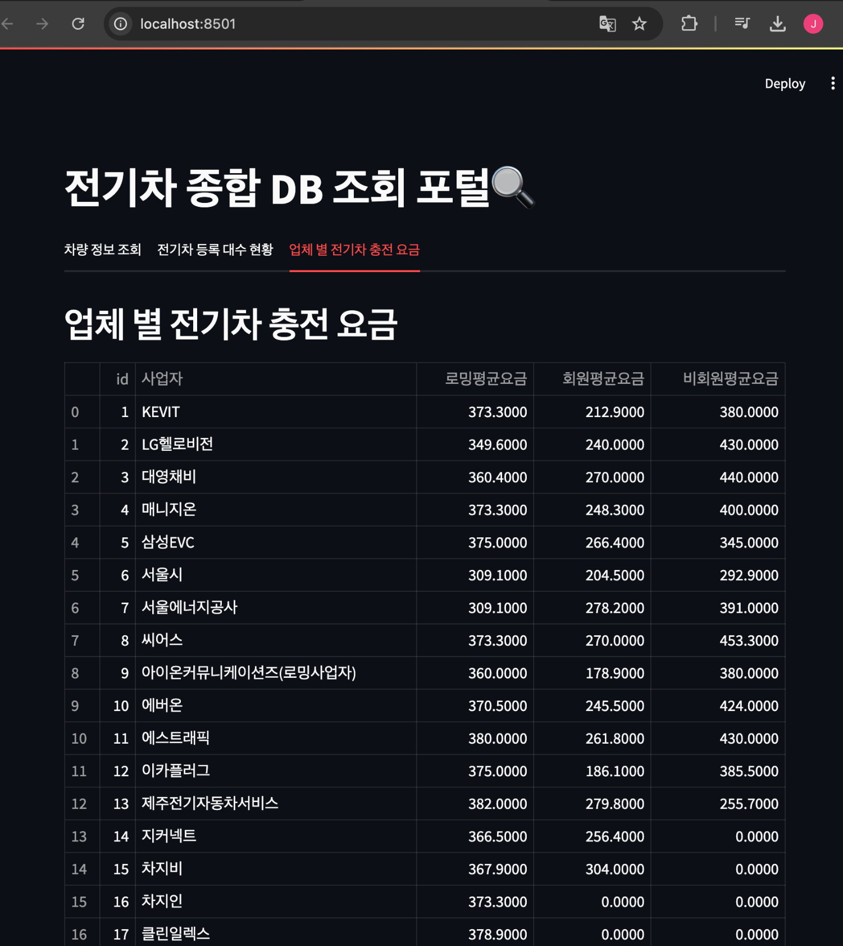
COACH
실행결과
Streamlit을통한car_business_pricing 데이터 확인 가능
01

Slide 16
04
후기

Slide 17

CHAPTER 05
후기
크롤링이라는 것을 처음 사용해봤는데 아직 완전히 이해하지는 못했다. 좋은 경험이 되었고 더욱 공부에 힘을 내겠다
학창시절에 배우기만 했던 DDD 구조를 직접 구현해 보면서 코딩 실력이 예전에 비해서 많이 늘은것 같다
익숙하지 않았던 DDD구조를 배우고 적용하며 설계와 구현에 대한 이해를 깊이 할 수 있었던 좋은 경험이었습니다
Ddd구조에 더 많은 학습이 필요하다고 느껴졌고 많은 지식을 알아갔던 시간이였던 거 같습니다

